Slide 1
在家進行體能活動（中學篇）
體適能（初階）
教育局課程發展處體育組

Slide 2

前言
衞生署指出，由童年開始至成年階段，恆常參與體能活動對健康有莫大裨益，包括可增強體適能，如心肺適能和肌肉力量、減少身體脂肪、降低患上癌症、心血管疾病和糖尿病的風險、促進骨骼健康，以及提升抗逆力和減少抑鬱症狀等。此外，保持健康生活模式，可增強身體抵抗力。
教育局課程發展處製作了一系列網上教學資源供教師參考，鼓勵學生在家進行適量的個人體適能活動，家長亦可一同參與或從旁協助。這不但有助促進親子關係，更可維持良好的身體狀態，實踐健康的生活方式。

Slide 3

安全措施
進行活動前，應確保地面平坦乾爽；安排足夠及安全的活動空間；確保用具合適及穩健安全；並保持室內空氣流通。
避免於太飽或太餓時進行運動，更不應空腹進行運動。
注意個人的健康及身體狀況，並考慮是否適宜進行活動。
進行活動前，應有足夠的熱身活動；活動後，亦要進行適合的緩和活動。
因應個人的健康及體能狀態，選擇適合自己的活動強度#、時間及次數。
建議由初階活動開始，循序漸進地提升難度。
保持呼吸，不應閉氣。
進行活動時切勿對鄰居造成影響。
活動後要補充適量的水分，注意個人衞生及保持身體清潔。
#：活動強度可分低、中、劇烈強度。低強度： 是指一些簡單、輕量，可以應付自如的體能活動。中強度： 指做這些活動的時候，呼吸和心跳稍為加快及輕微流汗，但不覺辛苦（例如 仍然可以交談自如）。劇烈強度： 指做這些活動的時候，呼吸急速、心跳好快及大量流汗，覺得辛苦（例如 不能夠交談自如或感覺困難）。

Slide 4

學與教資源 – 體適能運動（初階）

Slide 5
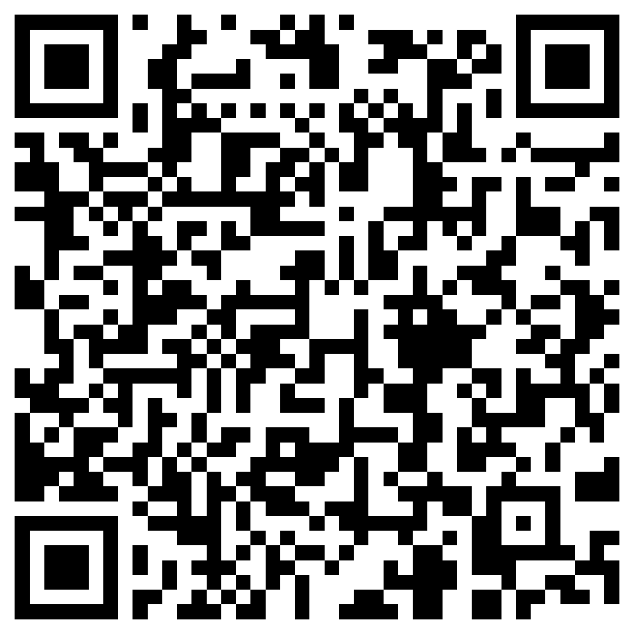
體適能運動（初階）
https://www.edb.gov.hk/tc/curriculum-development/kla/pe/Doing_Physical_Activities_at_Home/res/fitness_ex_intro.html
使用方法：
本網上資源共有30項體適能運動短片，分成「無器材體適能訓練」、「簡單器材體適能訓練」及「專門器材體適能訓練」三部分。
如未曾參與過循環訓練或家中未有相關器材，應在「無器材體適能訓練」部分選擇能力合適的動作。
每項動作片長為30秒，分為左至右（容易至進階）三個等級，學生可按能力選擇合適的等級練習，並盡力完成。
在設計組合串連動作時，應間歇練習不同的身體部分，不應集中單一部分重複多次練習。

Slide 6
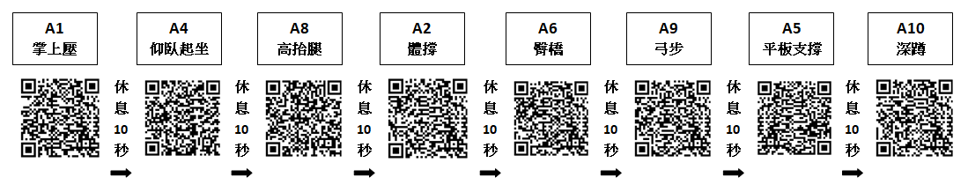
體適能運動（初階）
按個人能力循序漸進地提升強度、時間及次數
例子：
順次序： A1-A4-A8-A2-A6-A9-A5-A10 做三組，動作之間要休息 10 秒；
              組與組之間要休息 5 分鐘，整個活動過程需時約 30 分鐘。

Slide 7


